Slide 1
Муниципальное бюджетное дошкольное учреждение
Итатский детский сад №1 «Гусельки»
Отчёт по проекту
«Неделя здоровья»
Старшая – подготовительная группа «Пчёлки»

Slide 2
Актуальность проекта:
Самой актуальной на сегодняшний день является укрепление здоровья детей. Из года в год увеличивается количество детей не только с врождёнными заболеваниями, но и с приобретёнными в процессе жизни дефектами здоровья.
В связи с этим нами был разработан проект «Недели здоровья», девизом которого является «Ты счастлив завтра, если думаешь о здоровье сегодня!»

Slide 3
Цель проекта: Формировать представление у дошкольников о здоровом образе жизни, умение заботиться о своём здоровье.
Задачи: Продолжать формировать у детей позиции признания ценности здоровья, чувство ответственности за сохранение и укрепление своего здоровья.
Расширять знания и навыки по гигиенической культуре. Воспитывать привычку сохранять правильную осанку.
Закреплять знания о здоровых и вредных продуктах питания.
Расширять знания о влиянии закаливания на здоровье человека.
Сплочение детей и родителей, родителей и педагогов в процессе активного сотрудничества в ходе реализации проекта.

Slide 4
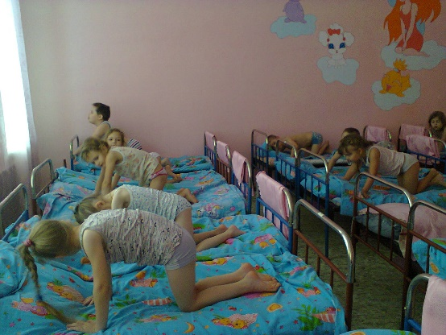
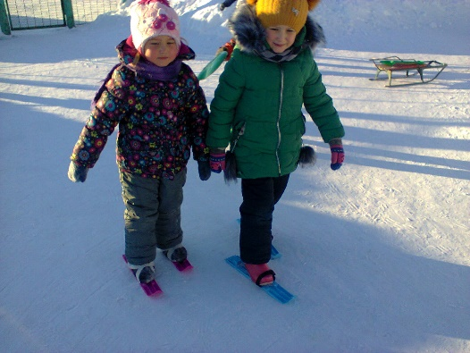
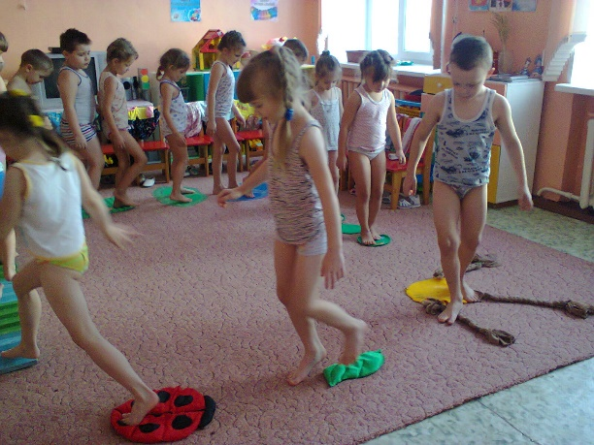
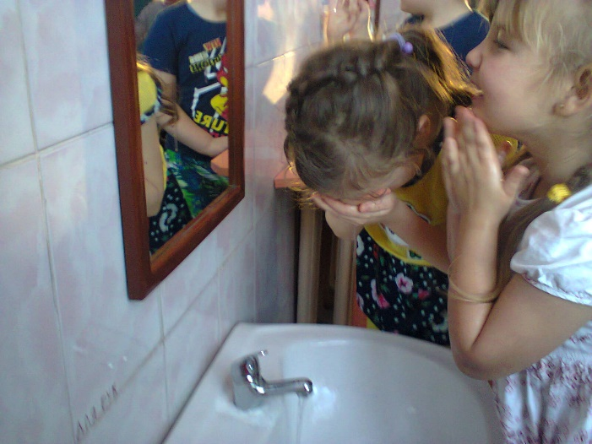
Понедельник – «КТО ДАРИТ НАМ ЗДОРОВЬЕ?»
Чистый воздух
Ежедневная утренняя гимнастика, гимнастика после сна
Закаливание
Чистота тела
Полезная еда

Slide 5
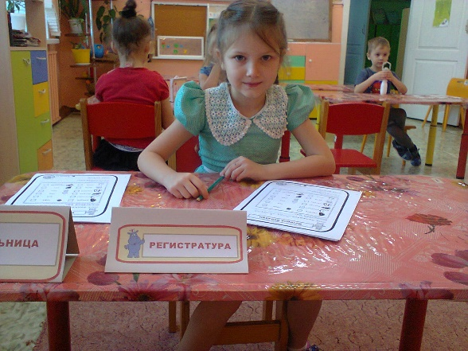
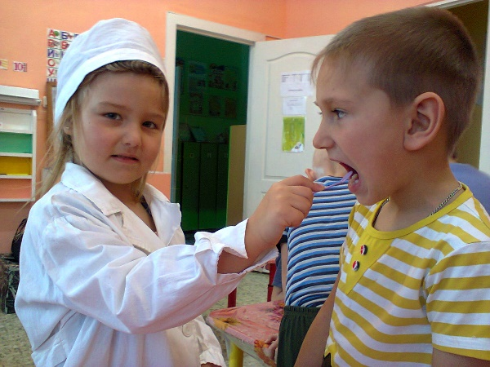
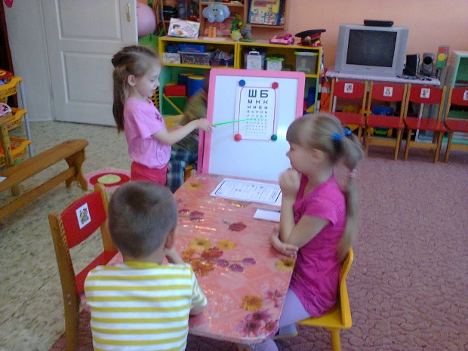
Вторник - «Я и мое тело»
Сюжетно-ролевая игра «Больница»
Регистратура
Проверяем зубки
Проверяем зрение

Slide 6
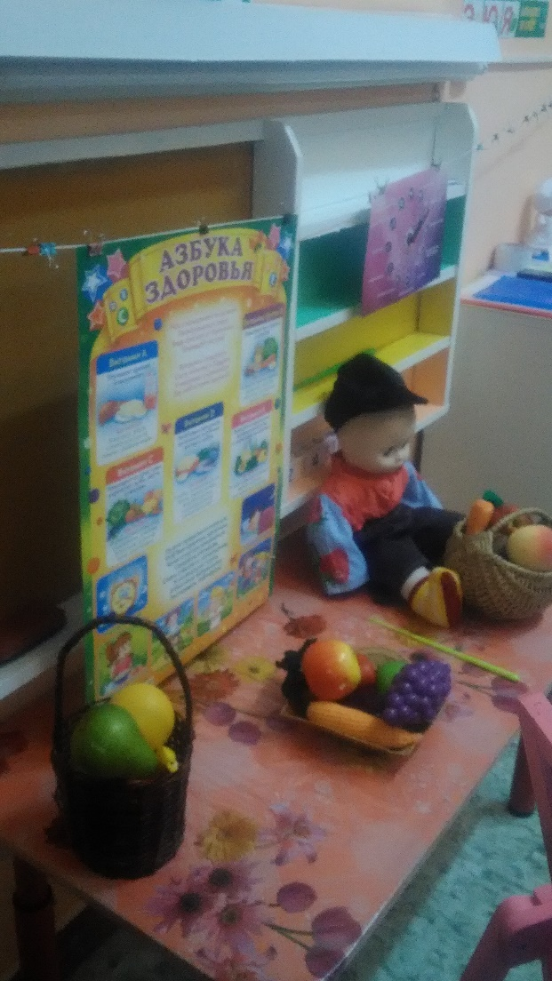
Среда – «День Витаминки»
Познавательное развитие «Режим питания»
Упражнение «Знакомство
с продуктами питания»
Беседа: «Витамины я люблю»
Дидактическая игра «Еда вредная
и полезная»

Slide 7
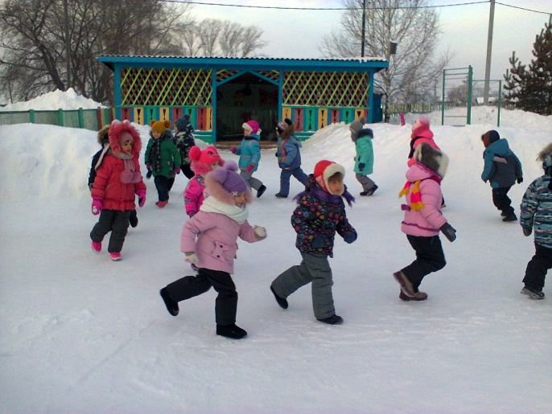
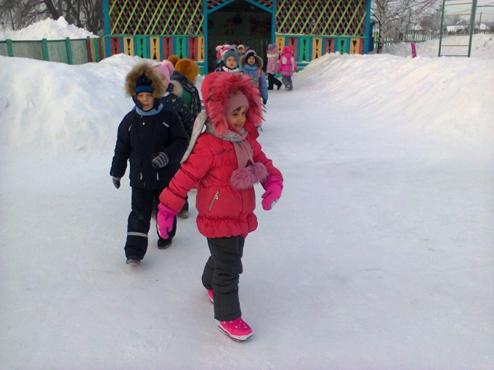
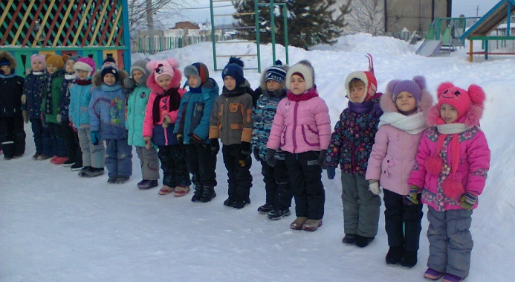
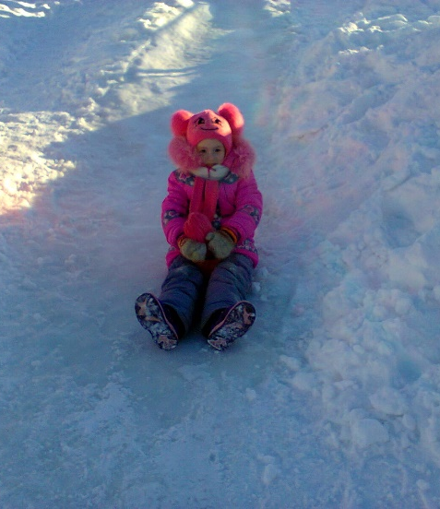
Занятия и игры по физическому развитию на прогулке

Slide 8
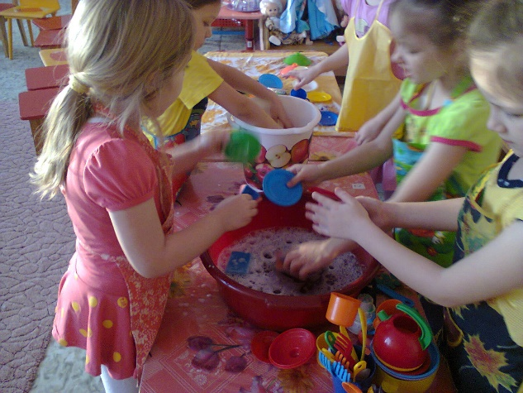
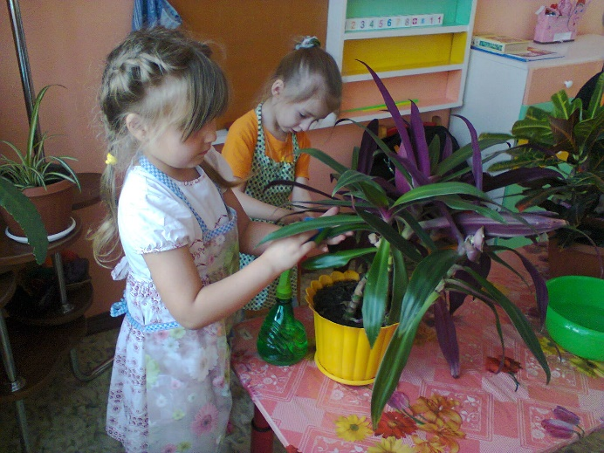
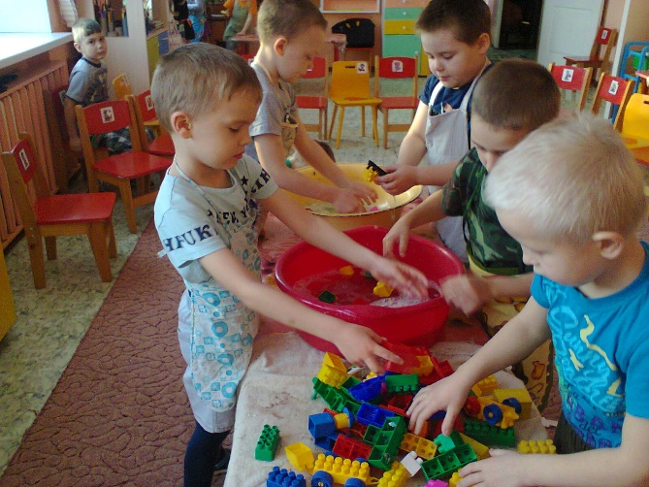
Четверг – «Как мы победили болезнетворных микробов»
«Чистая группа – залог здоровья!»
Моем посуду
Моем цветы
Моем игрушки
Моемся сами

Slide 9
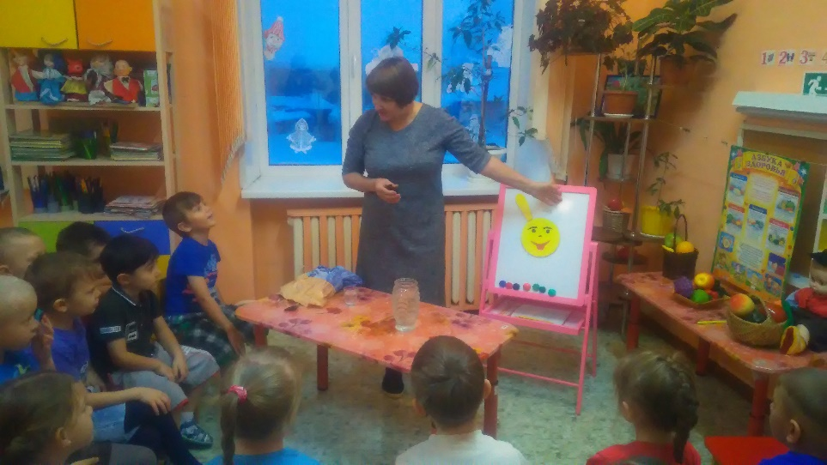
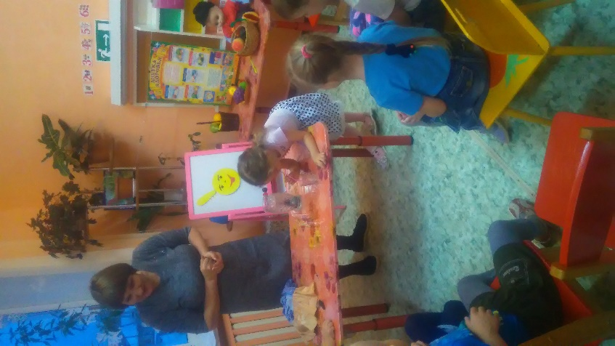
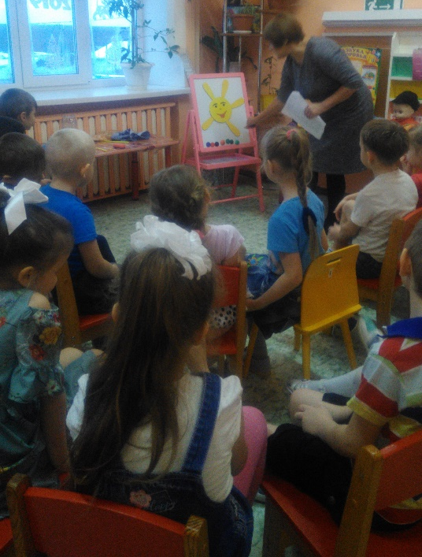
Пятница – «Сохрани своё здоровье сам»
Познавательное развитие «Береги свое здоровье»

